Slide 1
Fizikai kémia 2 – Reakciókinetika
Számolási gyakorlat
Kvázistacionaritás
Sebességi együttható hőmérsékletfüggése
Aktiválási paraméterek
3. gyakorlat

Slide 2
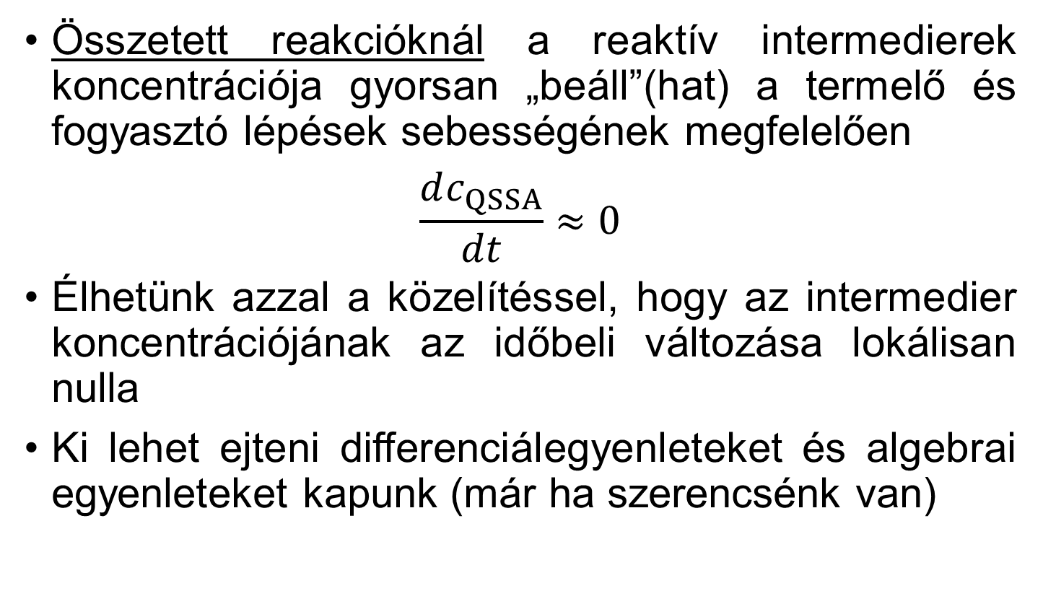
Kvázistacionaritás
Összetett reakcióknál a reaktív intermedierek koncentrációja gyorsan „beáll”(hat) a termelő és fogyasztó lépések sebességének megfelelően
$$\frac{dc_{QSSA}}{dt}≈0$$
Élhetünk azzal a közelítéssel, hogy az intermedier koncentrációjának az időbeli változása lokálisan nulla
Ki lehet ejteni differenciálegyenleteket és algebrai egyenleteket kapunk (már ha szerencsénk van)

Slide 3
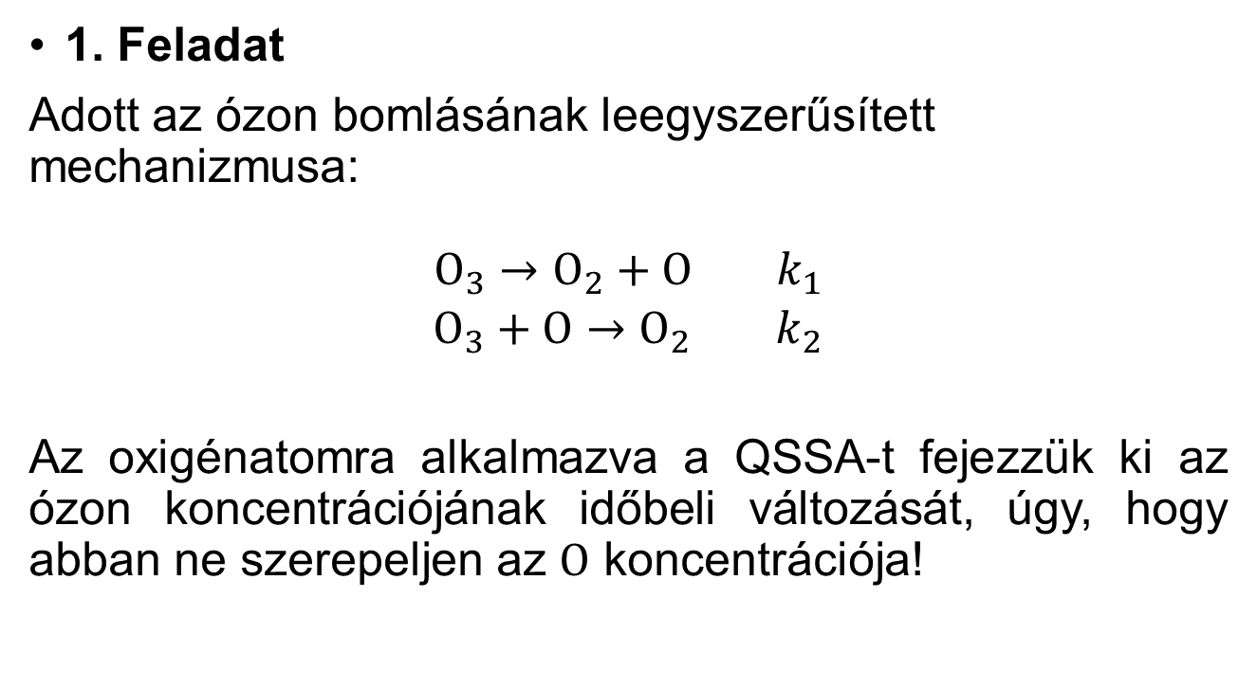
Kvázistacionaritás
1. Feladat
Adott az ózon bomlásának leegyszerűsített mechanizmusa:
$$\begin{matrix}O_{3}→O_{2}+O k_{1} \\ O_{3}+O→O_{2} k_{2}\end{matrix}$$
Az oxigénatomra alkalmazva a QSSA-t fejezzük ki az ózon koncentrációjának időbeli változását, úgy, hogy abban ne szerepeljen az $O$ koncentrációja!

Slide 4

Kvázistacionaritás
1. Feladat
$$\begin{matrix}O_{3}→O_{2}+O k_{1} \\ O_{3}+O→O_{2} k_{2}\end{matrix}$$
$$\frac{d\left[O_{3}\right]}{dt}=−k_{1}\left[O_{3}\right]−k_{2}\left[O_{3}\right]\left[O\right]$$
$$\frac{d\left[O\right]}{dt}=k_{1}\left[O_{3}\right]−k_{2}\left[O_{3}\right]\left[O\right]≅0$$
QSSA
$$→ \frac{k_{1}}{k_{2}}=\left[O\right]$$
$$k_{1}\left[O_{3}\right]=k_{2}\left[O_{3}\right]\left[O\right]$$

Slide 5
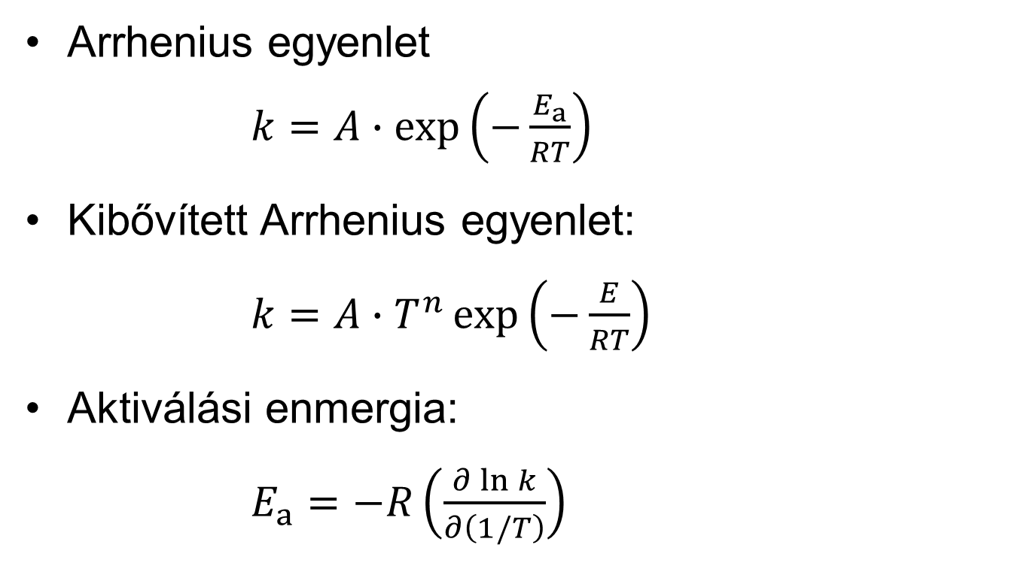
Sebességi együttható hőmérsékletfüggése
Arrhenius egyenlet
$k=A∙exp\left(−\frac{E_{a}}{RT}\right)$
Kibővített Arrhenius egyenlet:
$k=A∙T^{n}\exp\left(−\frac{E}{RT}\right)$
Aktiválási enmergia:
$E_{a}=−R\left(\frac{∂\ln{k}}{∂\left(1/T\right)}\right)$
A: preexponenciális tényező
E_{a}: aktiválási energia
A, n, E: csak empirikus
paraméterek!!

Slide 6
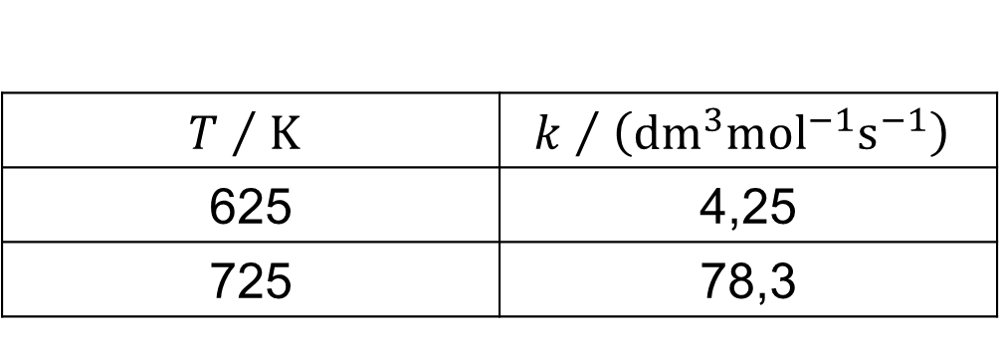
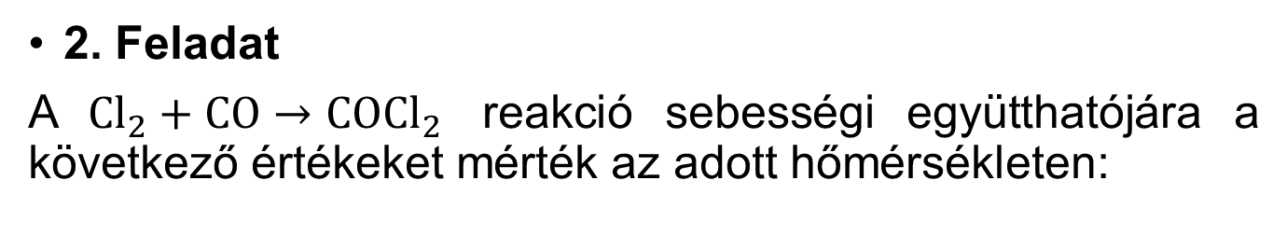
Sebességi együttható hőmérsékletfüggése
2. Feladat
A ${Cl}_{2}+CO→COCl_{2}$ reakció sebességi együtthatójára a következő értékeket mérték az adott hőmérsékleten:
$${T }/{ K}$$ | $${k }/{ \left({dm}^{3}{mol}^{−1}s^{−1}\right)}$$
625 | 4,25
725 | 78,3
Határozzuk meg a reakció aktiválási energiáját, ha a sebességi együttható hőmérsékletfüggése leírható az egyszerű Arrhenius egyenlettel!

Slide 7
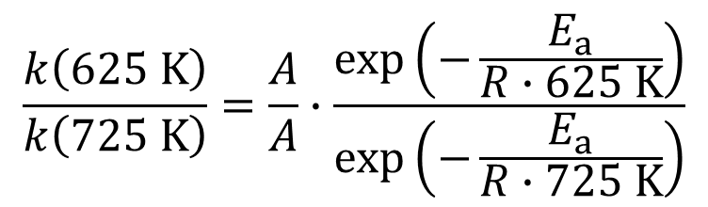
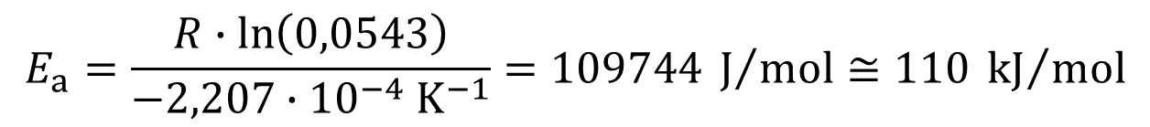
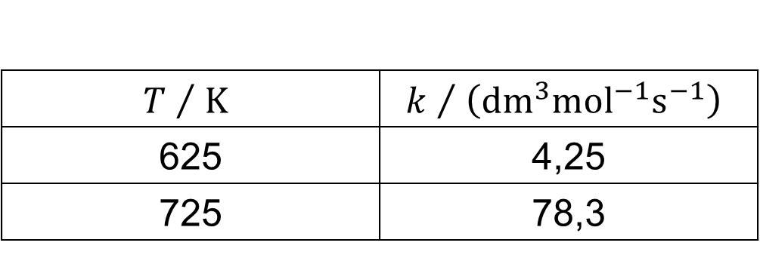


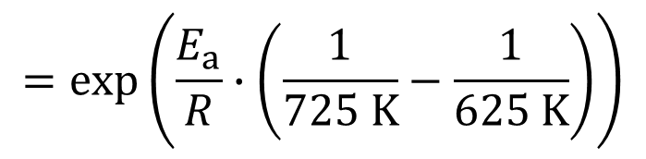
Sebességi együttható hőmérsékletfüggése
2. Feladat
$${T }/{ K}$$ | $${k }/{ \left({dm}^{3}{mol}^{−1}s^{−1}\right)}$$
625 | 4,25
725 | 78,3
$$\frac{k\left(625 K\right)}{k\left(725 K\right)}=\frac{A}{A}∙\frac{\exp\left(−\frac{E_{a}}{R∙625 K}\right)}{\exp\left(−\frac{E_{a}}{R∙725 K}\right)}$$
$$=\exp\left(\frac{E_{a}}{R}∙\left(\frac{1}{725 K}−\frac{1}{625 K}\right)\right)$$
$$0,0543$$
$$−2,207∙{10}^{−4} K^{−1}$$
$$E_{a}=\frac{R∙\ln\left(0,0543\right)}{−2,207∙{10}^{−4} K^{−1}}=109744 J/{mol}≅110 {kJ}/{mol}$$

Slide 8
Sebességi együttható hőmérsékletfüggése
3. Feladat
Egy reakció aktiválási energiája ismert, 6,335 kJ/mol. Ha a reakciót vizsgálva a hőmérsékletet megnöveltük az eredetihez képest 120 °C-al akkor a reakció sebességi együtthatója a 120%-ára nőtt.
a) Mekkora hőmérsékleten vizsgáltuk eredetileg a reakciót?
b) Hány százalékára változik a sebességi együttható ugyanilyen kísérleti körülmények között, ha feltételezzük, hogy a hőmérsékletfüggése jobban leírható a kibővített Arrhenius egyenlettel, az alább paraméterek szerint:
𝐴 = 1,757 ∙ 10¹¹ dm³ mol⁻¹ s⁻¹, 𝑛 = 1,343, 𝐸 = 2,263 kJ/mol?

Slide 9

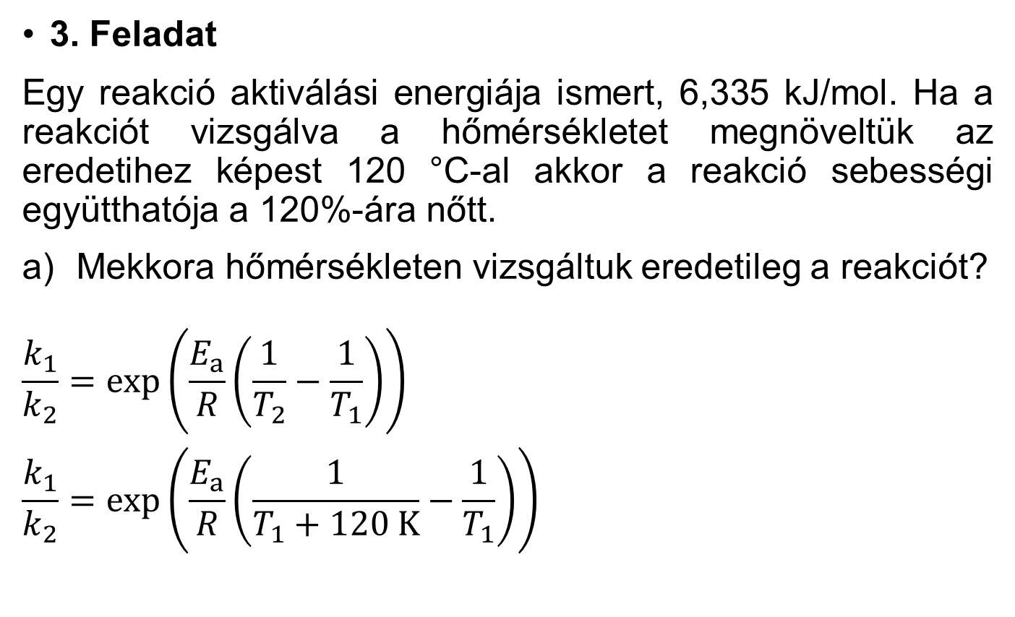
Sebességi együttható hőmérsékletfüggése
3. Feladat
Egy reakció aktiválási energiája ismert, 6,335 kJ/mol. Ha a reakciót vizsgálva a hőmérsékletet megnöveltük az eredetihez képest 120 °C-al akkor a reakció sebességi együtthatója a 120%-ára nőtt.
Mekkora hőmérsékleten vizsgáltuk eredetileg a reakciót?
$$\frac{k_{1}}{k_{2}}=\exp\left(\frac{E_{a}}{R}\left(\frac{1}{T_{2}}−\frac{1}{T_{1}}\right)\right)$$
$$\frac{k_{1}}{k_{2}}=\exp\left(\frac{E_{a}}{R}\left(\frac{1}{T_{1}+120 K}−\frac{1}{T_{1}}\right)\right)$$
$$→T_{1}=651 K$$

Slide 10

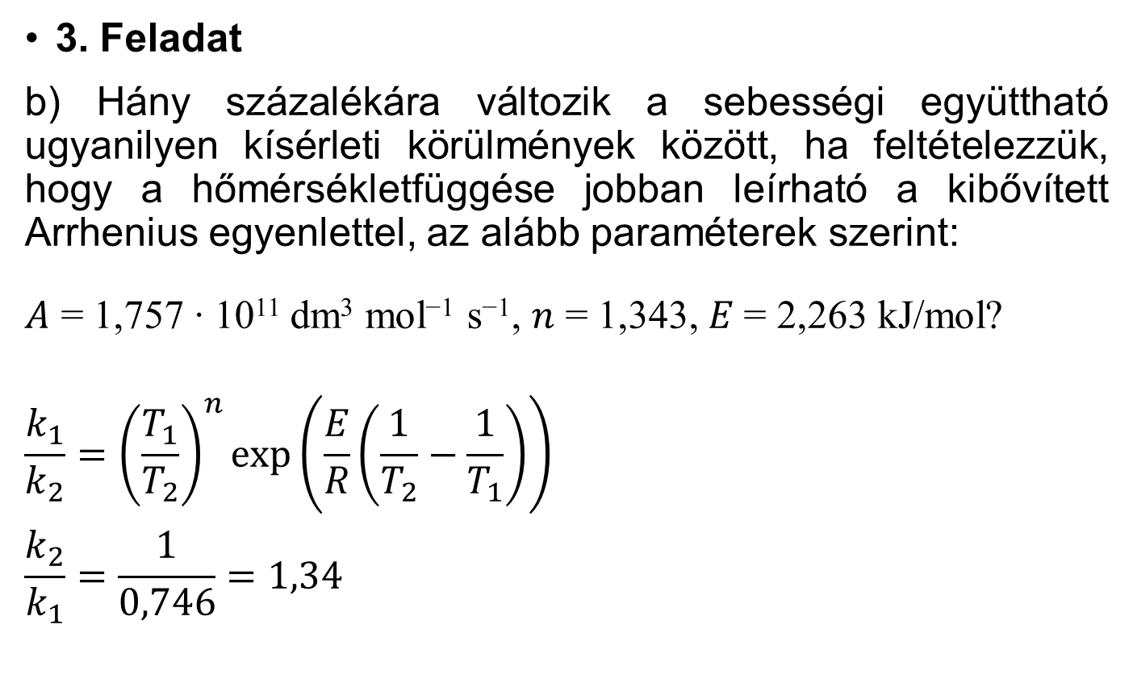

Sebességi együttható hőmérsékletfüggése
3. Feladat
b) Hány százalékára változik a sebességi együttható ugyanilyen kísérleti körülmények között, ha feltételezzük, hogy a hőmérsékletfüggése jobban leírható a kibővített Arrhenius egyenlettel, az alább paraméterek szerint:
𝐴 = 1,757 ∙ 10¹¹ dm³ mol⁻¹ s⁻¹, 𝑛 = 1,343, 𝐸 = 2,263 kJ/mol?
$$\frac{k_{1}}{k_{2}}={\left(\frac{T_{1}}{T_{2}}\right)}^{n}\exp\left(\frac{E}{R}\left(\frac{1}{T_{2}}−\frac{1}{T_{1}}\right)\right)$$
$$\frac{k_{2}}{k_{1}}=\frac{1}{0,746}=1,34$$
$$=0,746$$
$$→134\%−ára nőtt.$$

Slide 11
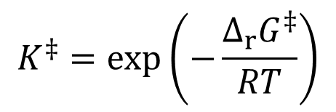
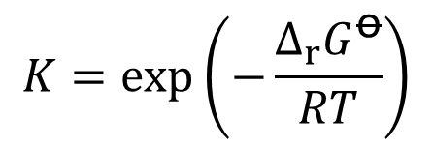
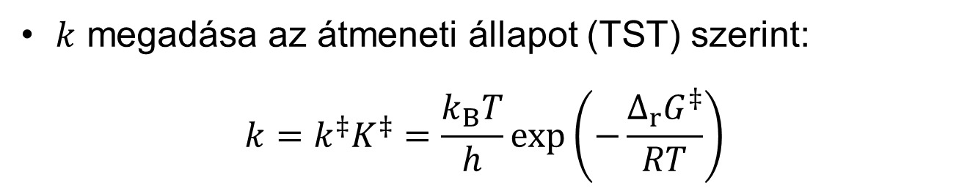

Aktiválási paraméterek
Unimolekulás eset:
Egyensúlyi állandóra:
$$K=\exp\left(−\frac{Δ_{r}G^{\text{o}}}{RT}\right)$$
$$K^{‡}=\exp\left(−\frac{Δ_{r}G^{‡}}{RT}\right)$$
Tehát
$Δ_{r}G^{\text{o}}$: 1 mol reakció szabadentalpiája (J/mol)
$k$ megadása az átmeneti állapot (TST) szerint:
$$k=k^{‡}K^{‡}=\frac{k_{B}T}{h}\exp\left(−\frac{Δ_{r}G^{‡}}{RT}\right)$$

Slide 12
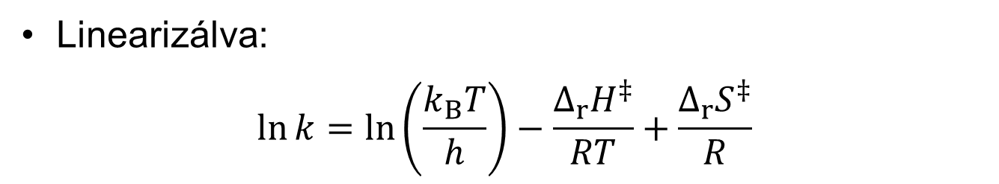

Unimolekulás eset
A szabadentalpia-változás kifejezhető: $ΔG=ΔH−TΔS$
Ez alapján:
$$k=\frac{k_{B}T}{h}∙\exp\left(−\frac{\left(Δ_{r}H^{‡}−TΔ_{r}S^{‡}\right)}{RT}\right)$$
$$k=\frac{k_{B}T}{h}∙\exp\left(−\frac{Δ_{r}H^{‡}}{RT}\right)∙\exp\left(\frac{Δ_{r}S^{‡}}{R}\right)$$
Linearizálva:
$$\ln{k}=\ln\left(\frac{k_{B}T}{h}\right)−\frac{Δ_{r}H^{‡}}{RT}+\frac{Δ_{r}S^{‡}}{R}$$

Slide 13
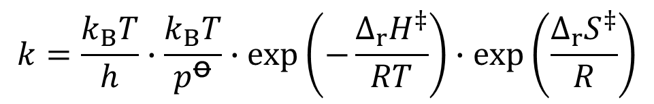
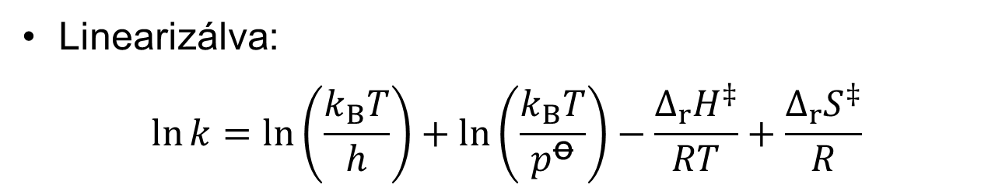
Bimolekulás eset
Az unimolekulás levezetéshez hasonlóan (TST-ből):
$$k=\frac{k_{B}T}{h}∙\frac{k_{B}T}{p^{\text{o}}}∙\exp\left(−\frac{Δ_{r}H^{‡}}{RT}\right)∙\exp\left(\frac{Δ_{r}S^{‡}}{R}\right)$$
Ahol $\frac{k_{B}T}{p^{\text{o}}}$ a molekuláris térfogat. (pl. $p^{\text{o}}=101,325 kPa$)
Linearizálva:
$$\ln{k}=\ln\left(\frac{k_{B}T}{h}\right)+\ln\left(\frac{k_{B}T}{p^{\text{o}}}\right)−\frac{Δ_{r}H^{‡}}{RT}+\frac{Δ_{r}S^{‡}}{R}$$

Slide 14
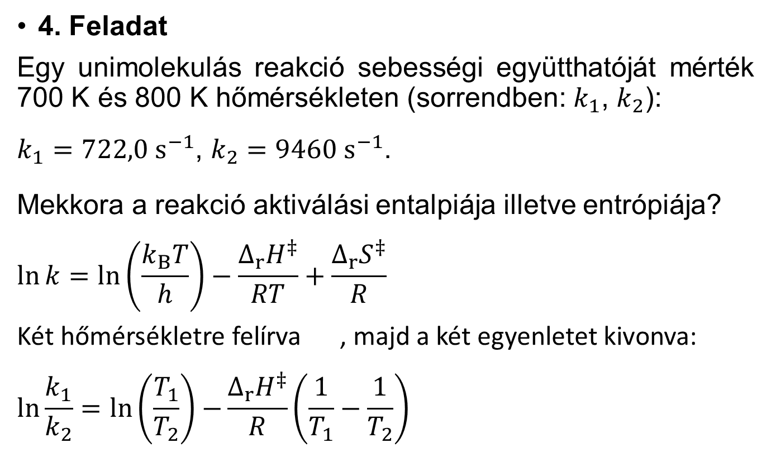
Aktiválási paraméterek
4. Feladat
Egy unimolekulás reakció sebességi együtthatóját mérték 700 K és 800 K hőmérsékleten (sorrendben: $k_{1}$, $k_{2}$):
$k_{1}=722,0 s^{−1}$, $k_{2}=9460 s^{−1}$.
Mekkora a reakció aktiválási entalpiája illetve entrópiája?
$$\ln{k}=\ln\left(\frac{k_{B}T}{h}\right)−\frac{Δ_{r}H^{‡}}{RT}+\frac{Δ_{r}S^{‡}}{R}$$
Két hőmérsékletre felírva , majd a két egyenletet kivonva:
$$\ln{\frac{k_{1}}{k_{2}}}=\ln\left(\frac{T_{1}}{T_{2}}\right)−\frac{Δ_{r}H^{‡}}{R}\left(\frac{1}{T_{1}}−\frac{1}{T_{2}}\right)$$
Két ismeretlen, (H, S) két egyenlet kell!
Arrhenius-os példákhoz hasonló megoldásmenet

Slide 15
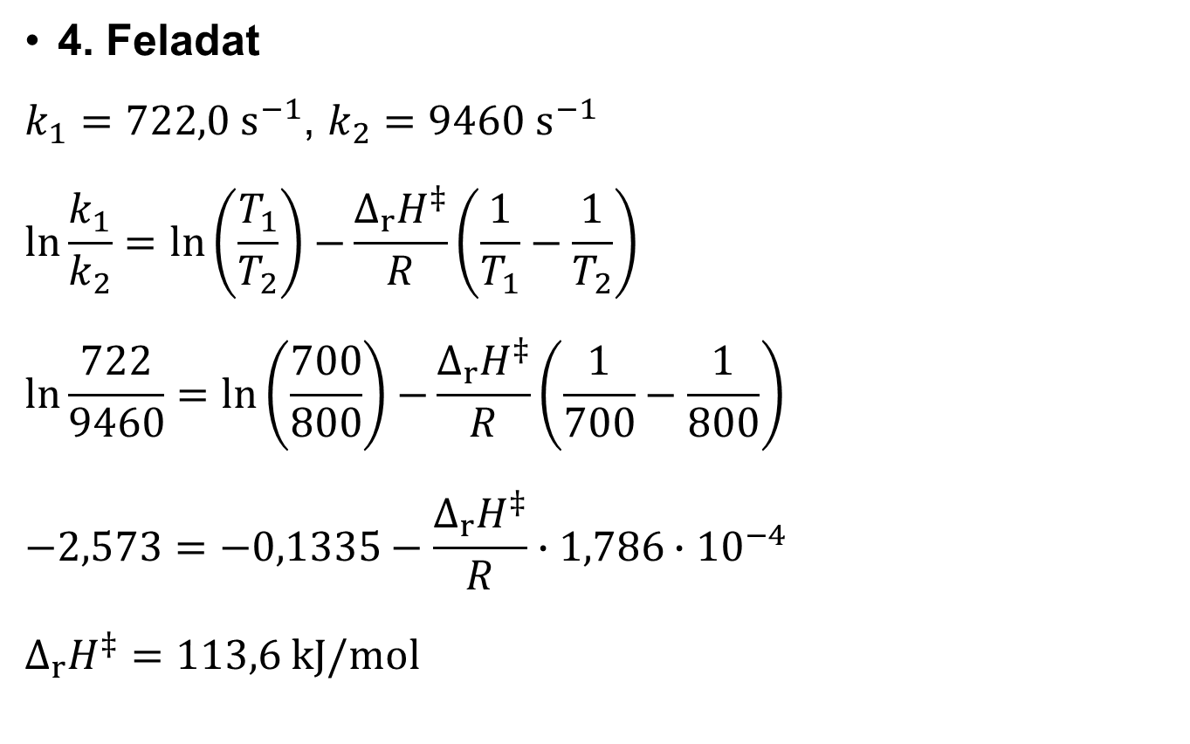
Aktiválási paraméterek
4. Feladat
$k_{1}=722,0 s^{−1}$, $k_{2}=9460 s^{−1}$
$$\ln{\frac{k_{1}}{k_{2}}}=\ln\left(\frac{T_{1}}{T_{2}}\right)−\frac{Δ_{r}H^{‡}}{R}\left(\frac{1}{T_{1}}−\frac{1}{T_{2}}\right)$$
$$\ln{\frac{722}{9460}}=\ln\left(\frac{700}{800}\right)−\frac{Δ_{r}H^{‡}}{R}\left(\frac{1}{700}−\frac{1}{800}\right)$$
$$−2,573=−0,1335−\frac{Δ_{r}H^{‡}}{R}∙1,786∙{10}^{−4}$$
$$Δ_{r}H^{‡}=113,6 kJ/mol$$

Slide 16
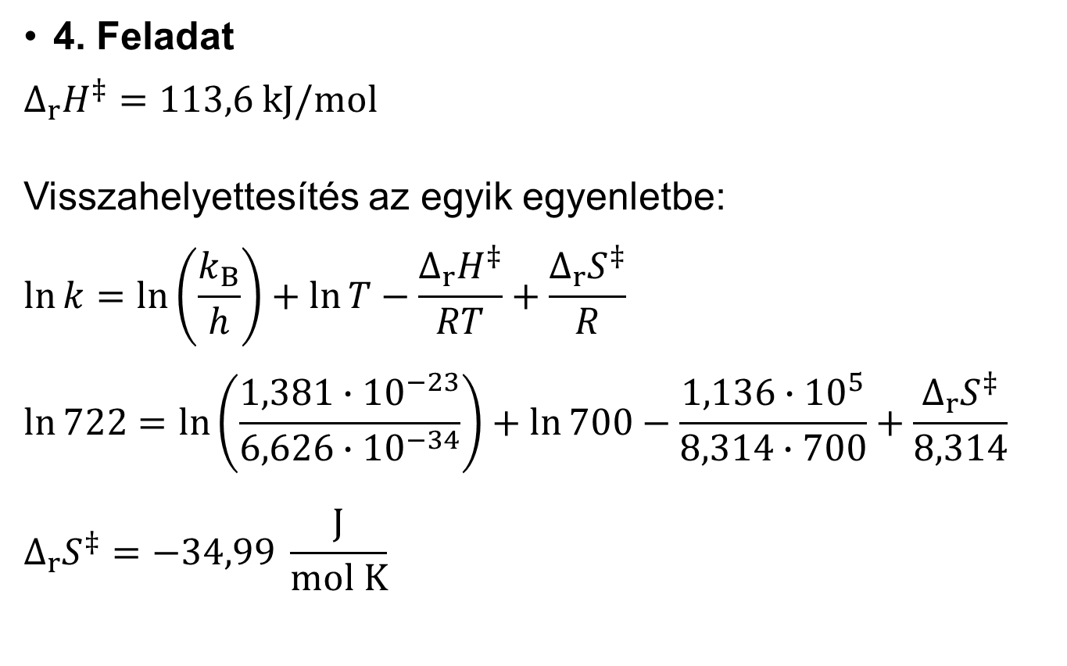
Aktiválási paraméterek
4. Feladat
$$Δ_{r}H^{‡}=113,6 kJ/mol$$
Visszahelyettesítés az egyik egyenletbe:
$$\ln{k}=\ln\left(\frac{k_{B}}{h}\right)+\ln{T}−\frac{Δ_{r}H^{‡}}{RT}+\frac{Δ_{r}S^{‡}}{R}$$
$$\ln{722}=\ln\left(\frac{1,381∙{10}^{−23}}{6,626∙{10}^{−34}}\right)+\ln{700}−\frac{1,136∙{10}^{5}}{8,314∙700}+\frac{Δ_{r}S^{‡}}{8,314}$$
$$Δ_{r}S^{‡}=−34,99 \frac{J}{mol K}$$
Mértékegységekre figyelni!

Slide 17
Köszönöm a figyelmet!

